Slide 1
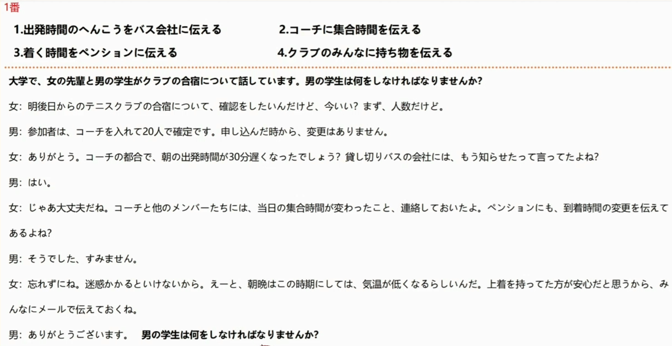
しゅっぱつ
しゅうごう
つた
pension
club
がっしゅく
あさって
がっしゅく
かくにん
にんずう
さんかしゃ
かくてい
もうしこん
へんこう
つごう
かしきり
member
とうじつ
しゅうごう
れんらく
とうちゃく
へんこう
めいわく
あさばん
じき
きおん
ひ
うわぎ
ほう

Slide 2
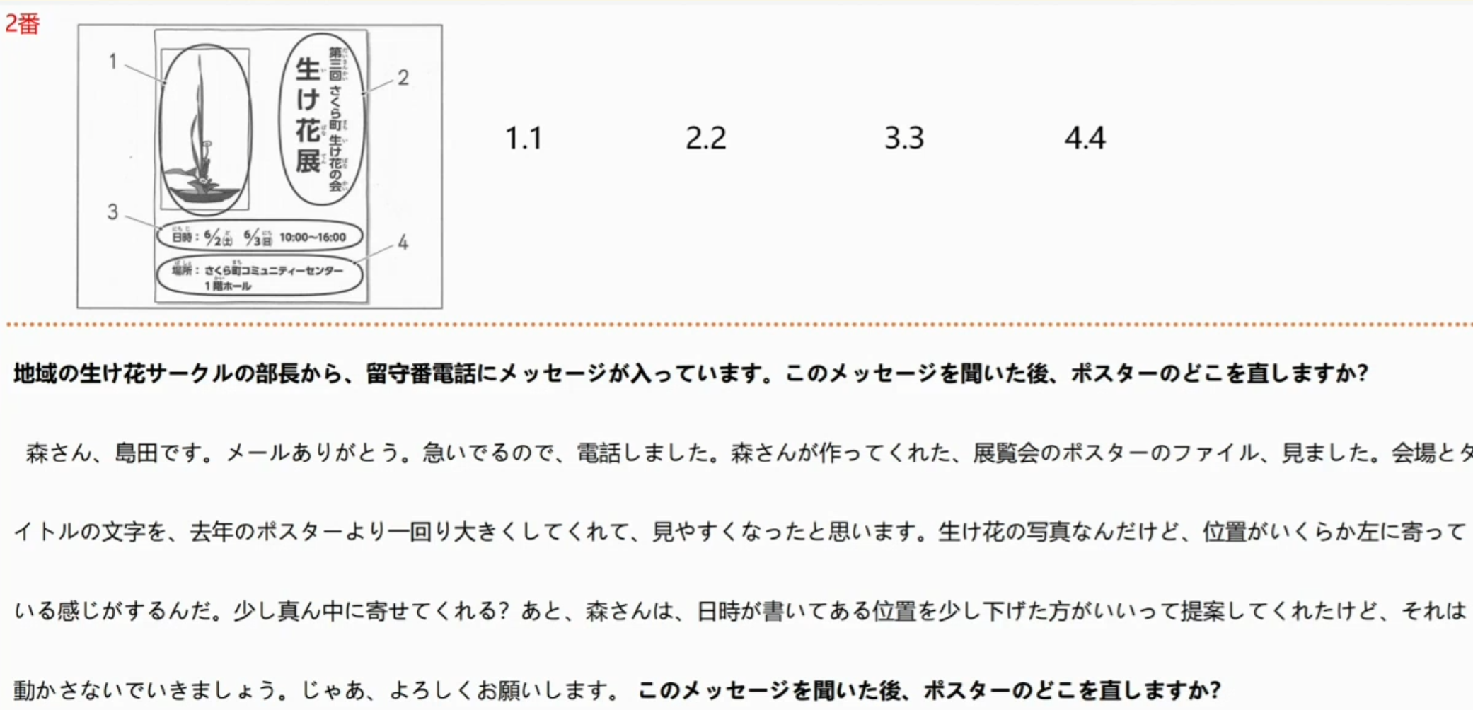
ちいき
いけばな
るす
てんらんかい
文件
かいじょう
标题
もじ
ひとまわり
いち
ひだり
よ
少许
まんなか
にちじ
さ
ていあん
うご

Slide 3
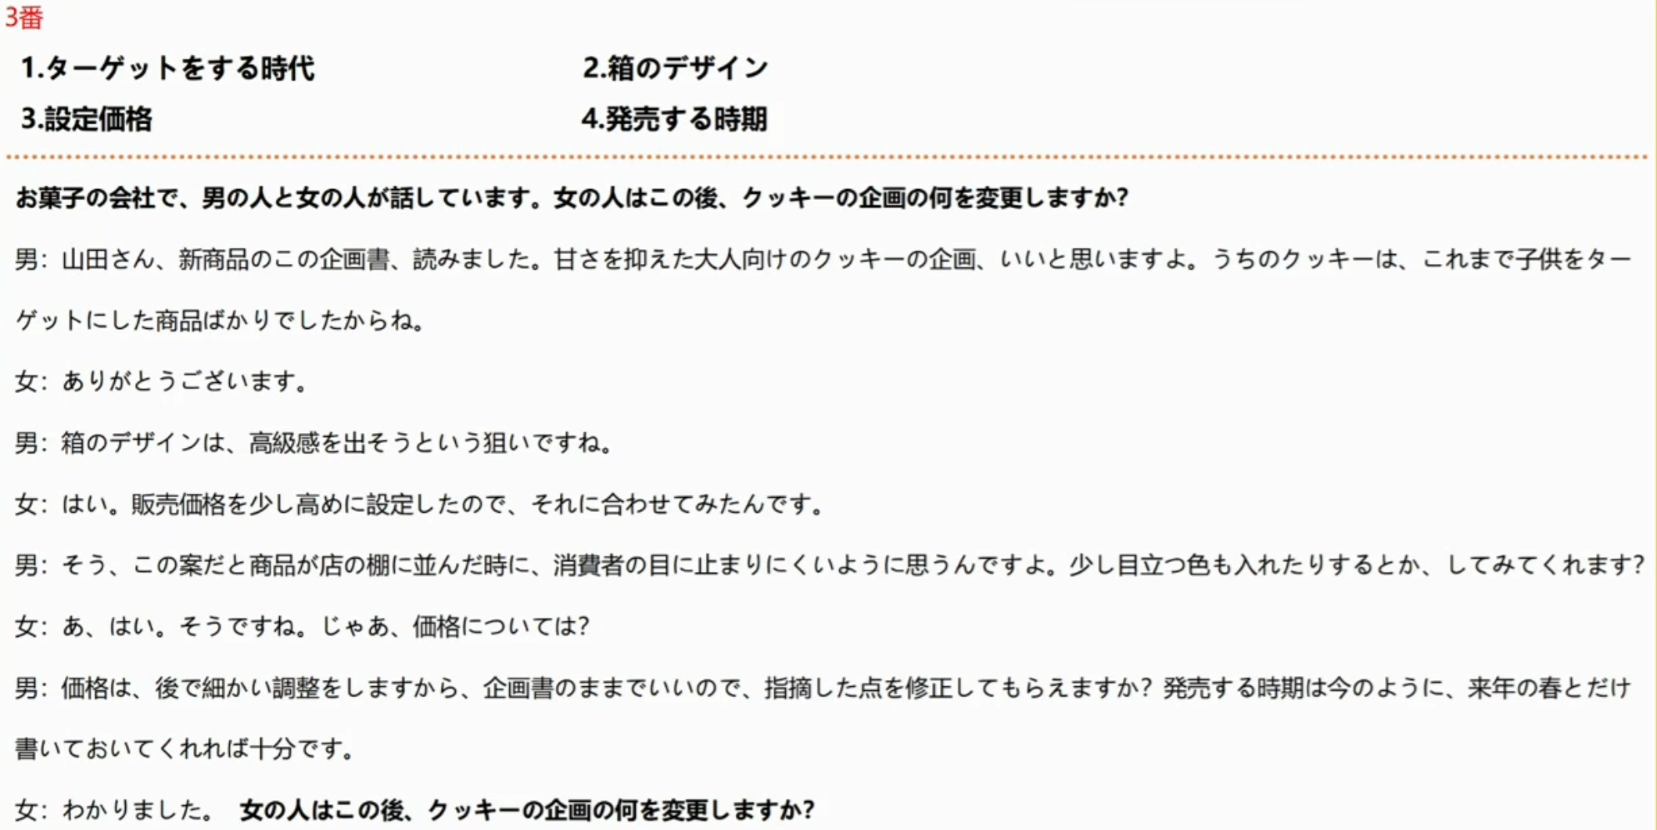
きかくしょ
おさ
おとな
はこ
こうきゅうかん
だ
ねら
はんばい
せってい
みせのたな
と
めだつ
しょうひしゃ
ちょうせい
してき
しゅうせい
じゅうぶん

Slide 4
